Slide 1
Senioři v královéhradeckém kraji
Miloš Polák,
Věra Varmužová, Ivana Dušková
Tisková konference, 30. 10. 2015, KS ČSÚ v Hradci Králové

Slide 2
Stručná charakteristika prezentace
Postavení seniorů v Královéhradeckém kraji
Vývoj počtu seniorů, věková struktura, naděje dožití
Vzdělanost a ekonomická aktivita seniorů
Zdravotní stav, důchody, sociální služby

Slide 3
Zdroje dat
Demografické statistiky ČSÚ – věkové složení obyvatelstva, úmrtnostní tabulky, naděje dožití, projekce obyvatelstva krajů do roku 2050
Sčítání lidu, domů a bytů 2011 – poskytuje potřebný detail podle věku, pohlaví a území
Výběrové šetření pracovních sil (VŠPS) – kontinuální čtvrtletní šetření, v kraji 1,8 tis. domácností (3,5 tis. osob ve věku 15 let a více let)
Ústav zdravotnických informací a statistiky ČR – zdravotnické ročenky a publikace Činnost zdravotnických zařízení ve vybraných oborech zdravotní péče
Ministerstvo práce a sociálních věcí – důchody, pobytové sociální služby
SLDB 2011 poskytuje potřebný detail dle věku a území

Slide 4
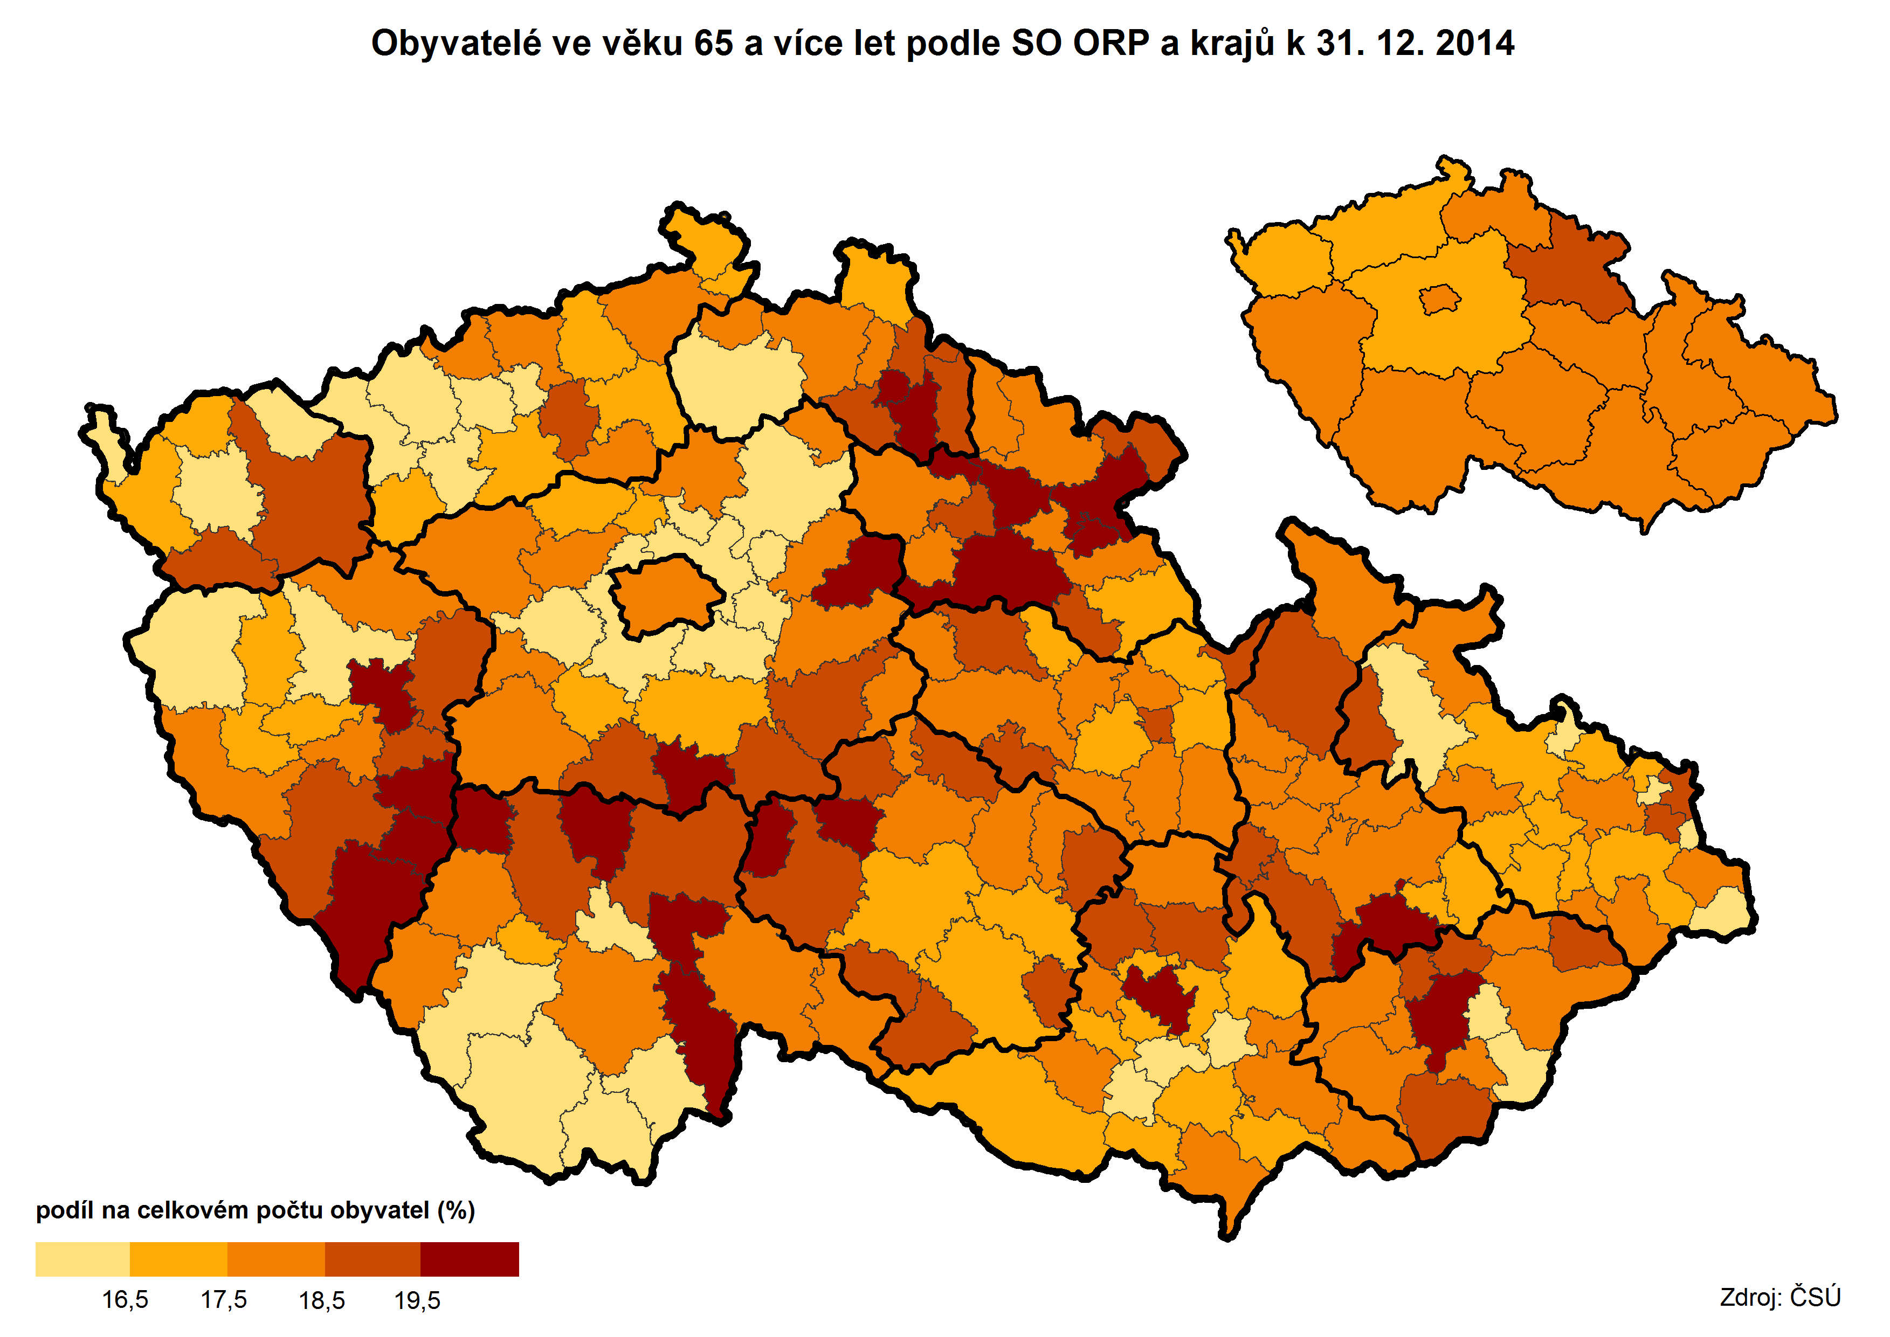
Postavení seniorů v Královéhradeckém kraji
Seniorů ve věku 65 a více let bydlí v kraji 105 tisíc (44 tis.M, 61 tis.Ž)
Podíl na populaci kraje dosáhl 19 % a blíží se pětině
1. místo mezi kraji
průměr ČR 17,8%

Slide 5
Věková struktura seniorů
Za 10 let vzrostl podíl seniorů o 24 tisíc, tj. o 30%
  nejvíce počet 65–69letých o 14 tis. osob, tj. o tři pětiny
  zdvojnásobil se počet 85–89letých na 7,7 tisíc
Roste počet seniorů ve vyšších věkových skupinách
Podíl 85letých a starších činil
  8 % v roce 2001 (6,3 tis. osob)
  10 % v roce 2014 (10,5 tis. osob)

Slide 6
Senioři v okresech kraje
Vyšší podíl v okresech Hradec Králové (19,7%) a Náchod (19,2 %)
Nejnižší podíl v okrese Rychnov nad Kněžnou (18,1 %)

Slide 7
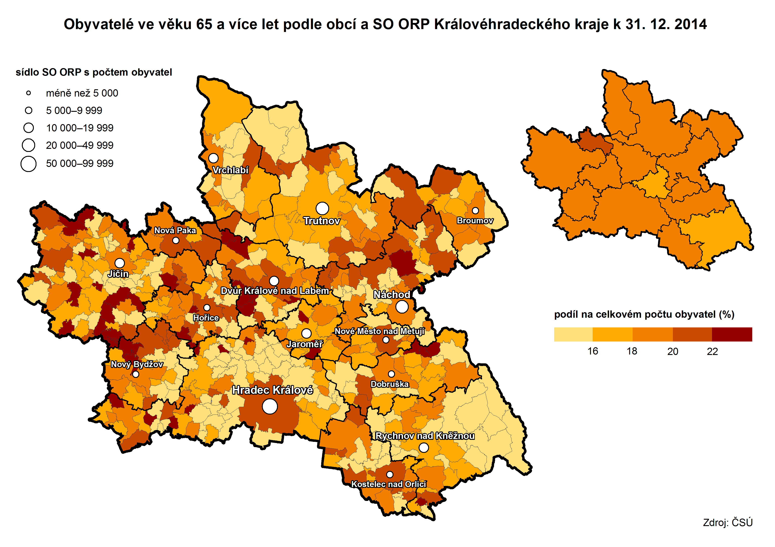
Senioři podle obcí
V krajském městě Hradci Králové bydlí pětina seniorů kraje
Město Počet seniorů Podíl v okrese
Hradec Králové 20 401 dvě třetiny
Trutnov 5 550 čtvrtina
Náchod 4 053 pětina

Slide 8
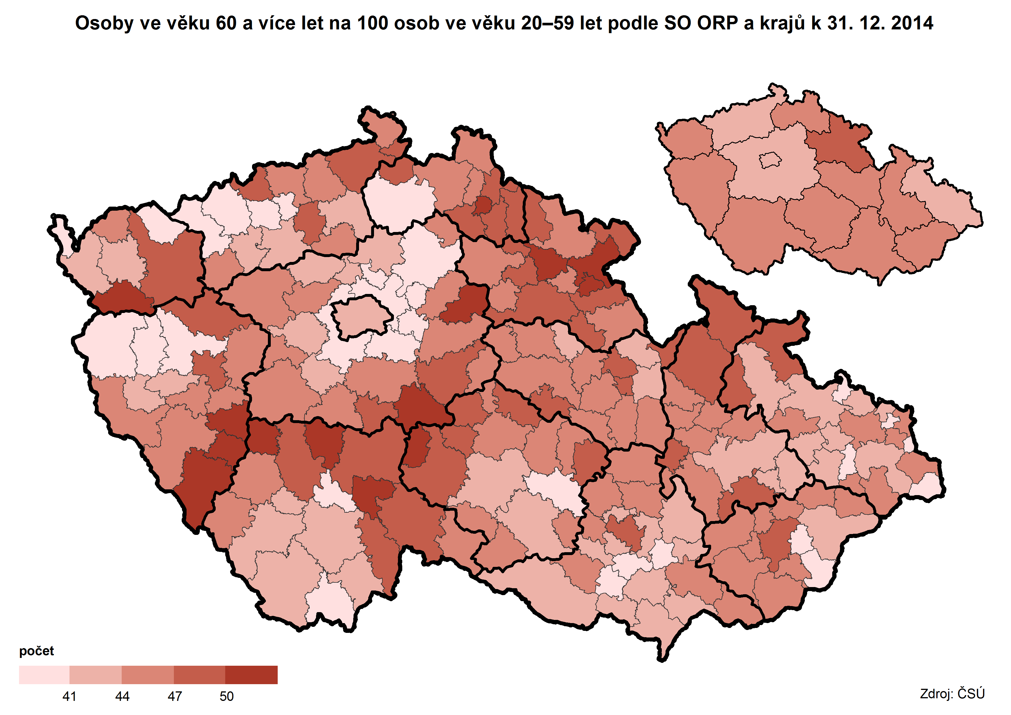
Ekonomické zatížení produktivní složky obyvatel indexy závislosti
48,5 osob 60 a víceletých na 100 osob ve věku 20–59 let
1. místo mezi kraji
Nejvyšší v SO ORP:
Dvůr Králové n. L. (52,8)
Nové Město n. M. (51,8)
Náchod (50,5)
Nejnižší v SO ORP:
Rychnov n. Kn. (44,2)
Jaroměř (44,5)
Nový Bydžov (45,8)

Slide 9
Naděje dožití
Muž ve věku 65 let má naději dožití 16,07 roků
Muž ve věku 85 let má 4,68 roků
Žena ve věku 65 let má naději dožití 19,30 roků
Žena ve věku 85 let má 5,46 roků

Slide 10
Očekávaný vývoj populace kraje
2030 a 2050

Slide 11
Projekce populace seniorů podle věku
Počet seniorů vzroste za deset let na očekávaných 130 tisíc osob a do roku 2050 až na162 tisíc osob
Ve struktuře seniorů se zvýší podíl vyšších věkových skupin:
  35,5% ve věku 65–69 let v roce 2014 20,2 % v roce 2050
  16,2 % ve věku 75–79 let v roce 2014 20,6 % v roce 2050
  2,7 % ve věku 90 a více let v roce 2014 10,0 % v roce 2050

Slide 12
Domácnosti seniorů
(v čele je osoba ve věku 65 a více let)
60 422 domácností seniorů (26,4 % z domácností celkem)
  99 tisíc členů domácností
  1,6 osob na 1 domácnost
  tři čtvrtiny jsou s nepracujícími důchodci, u jednotlivců většina

Slide 13
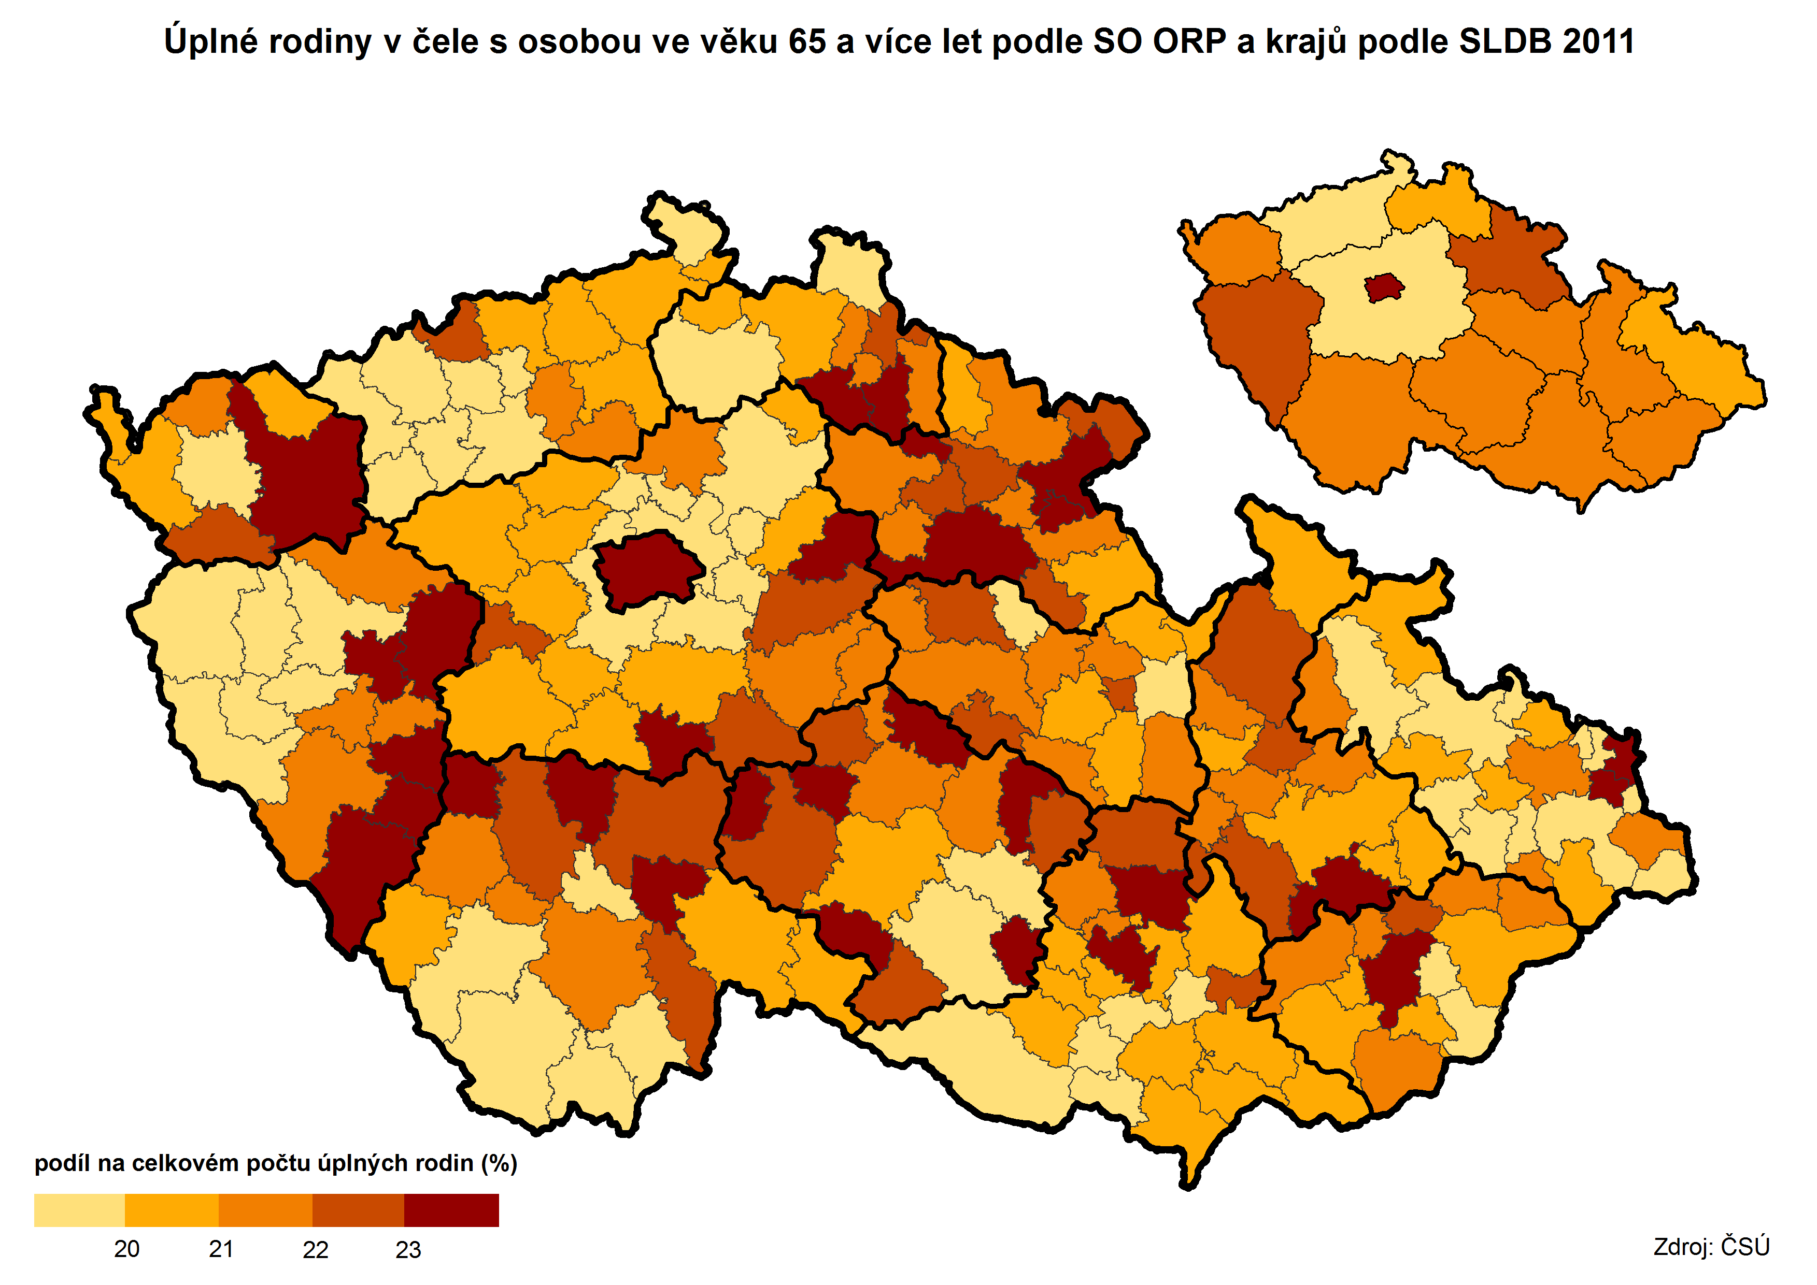
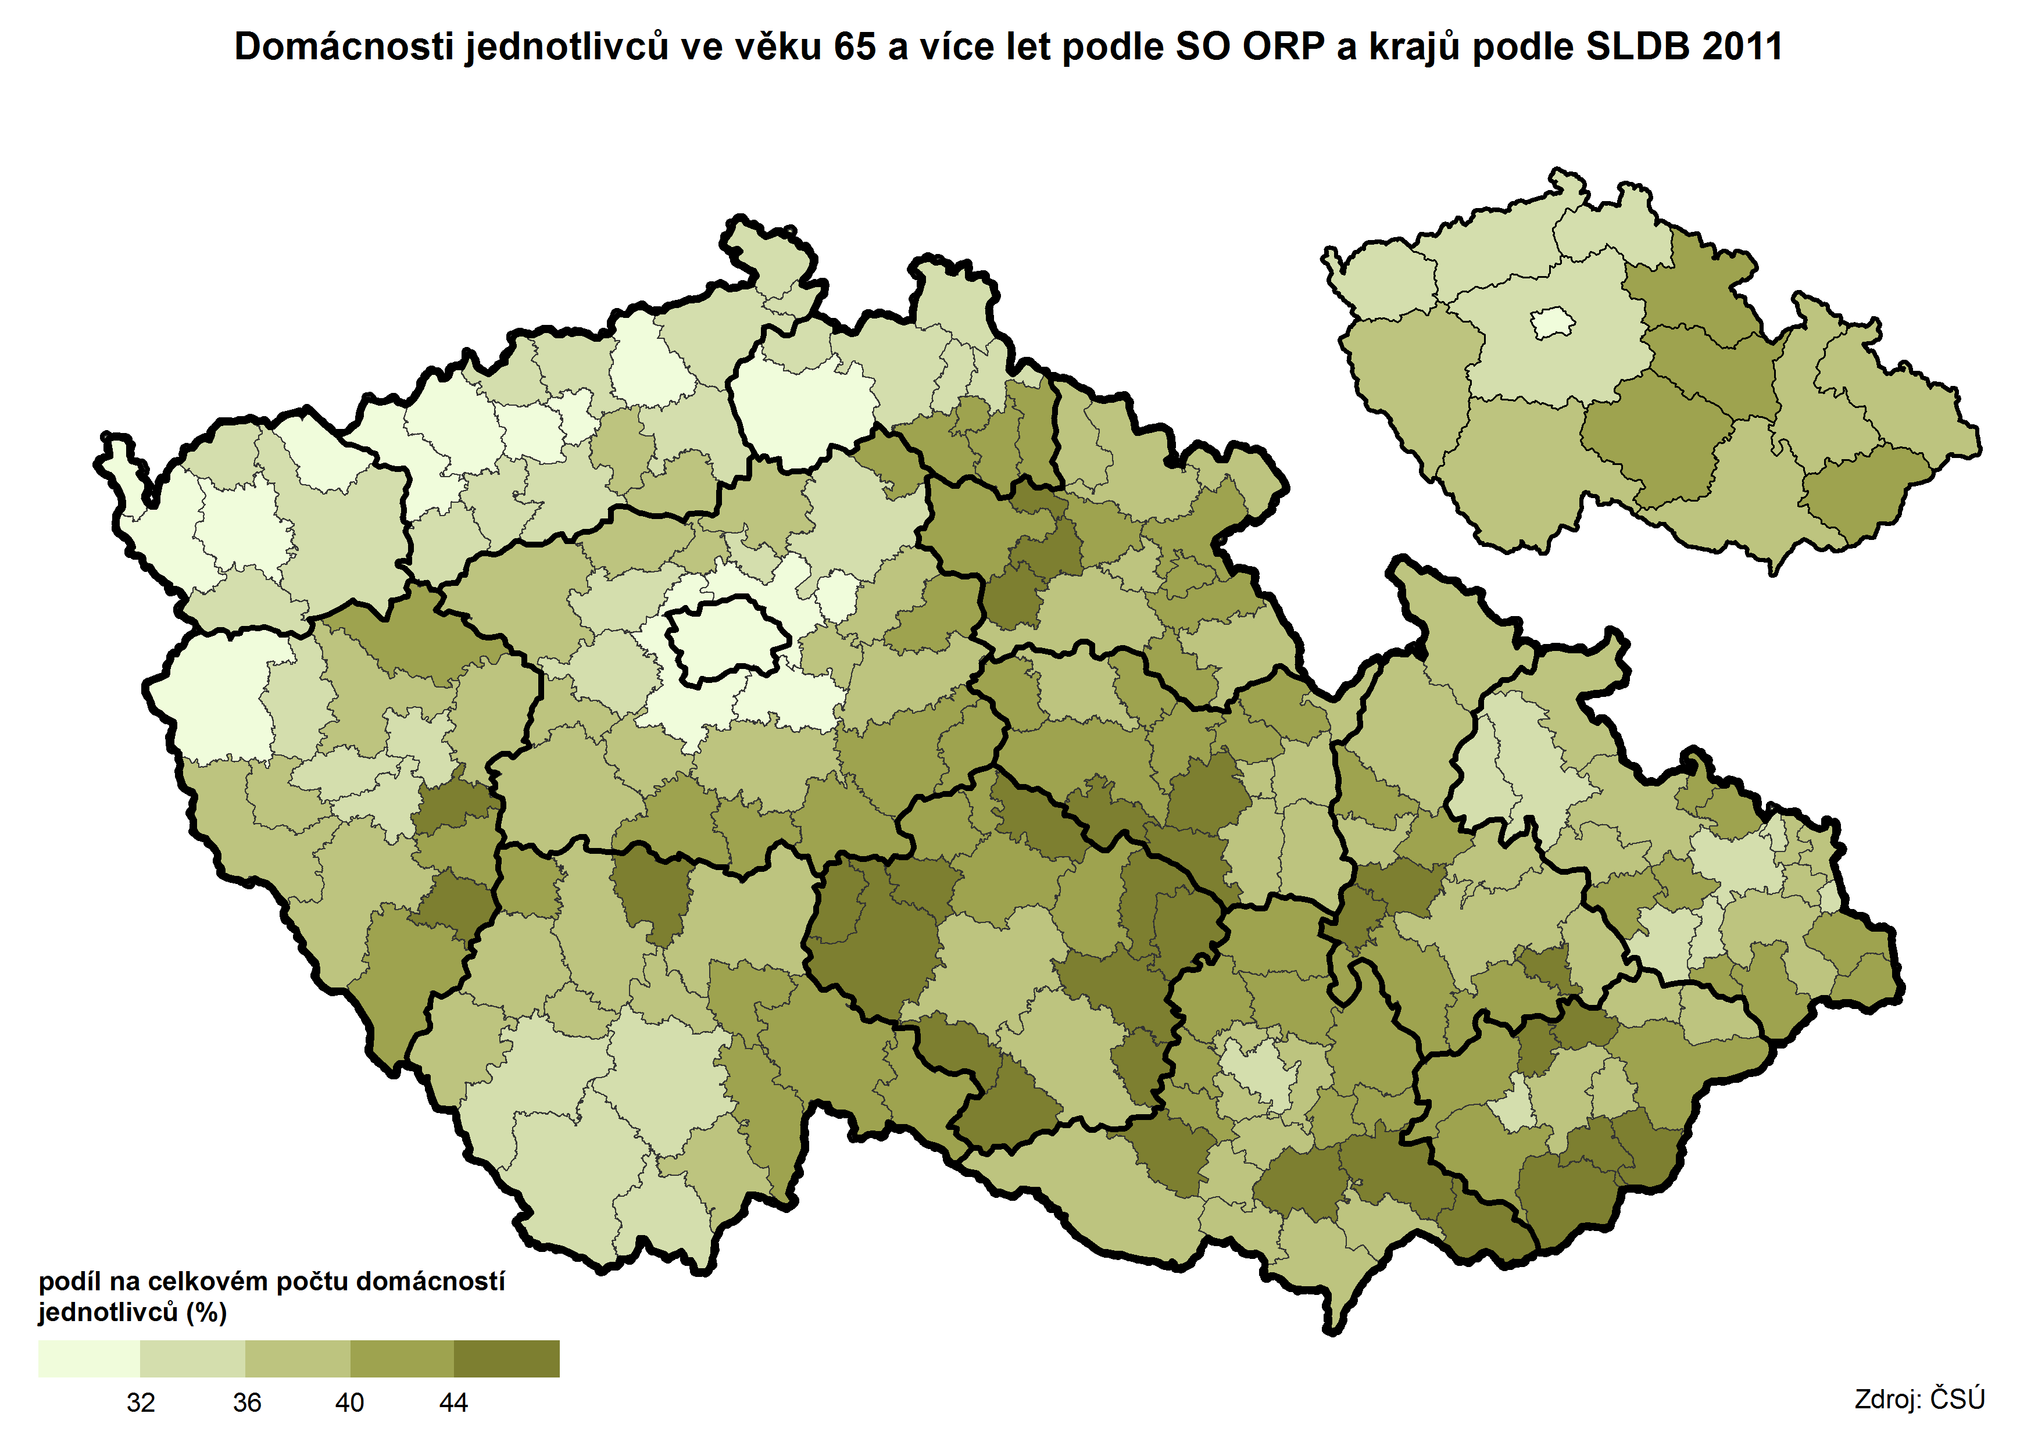
Domácnosti seniorů
Úplné rodiny
26 tisíc domácností – 43,2 %
58 tisíc osob
2. místo mezi kraji
Jednotlivci
29 tisíc domácností – 47,9 %
4. místo mezi kraji

Slide 14
Vzdělanostní struktura obyvatel kraje ve věku 65 a více let podle pohlaví
37,5 % seniorů vyučeno (M 45 %, Ž 32,1 %)
Necelých 30 % seniorů základní vzdělání (M 14,5 %, Ž 37,8 %)
Středoškolské s maturitou pětina seniorů (M 22,5 %, ženy 18,7 %)
Vysokoškolské (M každý desátý, Ž každá dvacátá čtvrtá)
Notes:
Na rozdíl od mladší populace se senioři vyznačují nižším podílem osob s vysokoškolským vzděláním a naopak vyšší zastoupením osob vyučených a se základním vzděláním.
Souvisí to s dobou, ve které generace narozené před rokem 1950 vyrůstaly, nebyl kladen takový důraz na vzdělání a to především u žen.

Slide 15
Míra ekonomické aktivity obyvatel kraje ve věku 60–64 let
Specifická MEA ve věku 60–64 let vyjadřuje podíl zaměstnaných a nezaměstnaných, tj. PS na celkovém počtu obyvatel tohoto věku
Muži MEA 36,9 %, nejnižší ze všech krajů, průměr ČR 47,7 %
Ženy MEA 20,3 %, pátá nejvyšší mezi kraji, průměr ČR 20,4 %
Notes:
Míra ekonomické aktivity obecně je podíl zaměstnaných a nezaměstnaných tj. PS na obyvatelstvu 15 a více let

Slide 16
Míra ekonomické aktivity obyvatel kraje
ve věku 65 a více let
Specifická MEA ve věku 65 a více let v HKK byla u mužů 6,5 %, u žen 2,8 %
Průměr ČR činil u mužů 7,1 %, u žen 3,5 %
Notes:
MEA s věkem výrazně klesá a nejinak tomu bylo i v našem kraji.
V porovnání s ostatními kraji patří mužům průměrná 7. příčka, ženám 5. nejnižší příčka

Slide 17
Zaměstnaní senioři podle postavení v zaměstnání
Důchodců 141,4 tis., pracujících 12,3 tis. osob, tj. 8,7 %
Nejčastěji jako zaměstnanci, s věkem jich ubývá ve prospěch osob pracujících na vlastní účet a v postavení zaměstnavatelů
Polovina žen v postavení zaměstnankyň, šestina na vlastní účet
Notes:
Podle výsledků SLDB 2011 z celkového počtu důchodců 141,4 tis. jich kraji pracovalo 12,3 tis. ., tj. bylo 8,7 % důchodců v kraji.
S narůstajícím věkem procento pracujících důchodců klesalo. ; ve věku 60–64 pracovalo 15,3 % důchodců, ve věku 65–69 let 10,3 % důchodců, ve věku nad 70 let jen 2,7 % důchodců

Slide 18
Zaměstnaní senioři podle odvětví činnosti
Ze zjištěných dat, věk 60–64 let M uplatnění 40,8 % průmysl, 11,2 % zemědělství, Ž zdravotnictví 27,5 %, vzdělávání 21,1 %
Nad 65 let ubylo M v průmyslu, přeliv do nevýrobních odvětví a zemědělství; Ž nevýrobní odvětví, obchod, zemědělství, snížení podílu ve státní správě a průmyslu
Notes:
Kvalita dat o zaměstnaných podle odvětví ek. činnosti byla zhoršena jejich častějším nezjištěním. Ve věku na 65 let čtvrtina mužů a třetina žen neuvedla odvětví ekonomické činnosti svého posledního zaměstnání.
Zaměstnaní senioři muži našli nejčastěji uplatnění v průmyslu a zemědělství, s rostoucím věkem seniorů v těchto odvětvích ubylo ve prospěch odvětví vzdělávání, zdravotní a sociální péče a obchod.
Pracující seniorky působily nejčastěji v nevýrobních odvětvích, zdravotnictví a sociální péče a vzdělávání, dále v obchodě a v průmyslu. Ve věku nad 65 let jich ubylo v průmyslu a státní správě ve prospěch nevýrobních odvětví.

Slide 19
Zaměstnaní senioři podle hlavních tříd zaměstnání
Notes:
Uplatnění na trhu práce našli muži ve věku 60—64 let především jako řemeslníci a opraváři, obsluha strojů a zařízení, techničtí a odborní pracovníci a specialisté. Ve věku nad 65 let vzrostlo u seniorů zastoupení specialistů, naopak klesly počty řemeslníků a opravářů.
U zaměstnaných seniorek (60–64 let) převažovaly specialistky, technické a odborné pracovnice, pracovnice ve službách a v prodeji. Ve věku nad 65 let zůstal vysoký podíl specialistek mezi zaměstnanými, nejvíc klesl podíl technických a odborných pracovnic a vzrostl podíl pomocných a nekvalifikovaných pracovnic.

Slide 20
Zdravotní stav seniorů (1)
Nejčastější příčiny úmrtí seniorů ve věku nad 65 let
  nemoci oběhové soustavy (53,8 %)
  novotvary (23,1 %)
  nemoci dýchací soustavy (5,4 %)
  vnější příčiny (2,9 %)
Notes:
Senioři se nejčastěji léčili v ordinacích praktických lékařů s chronickými onemocněními jako jsou hypertenzní nemoci, ischemické nemoci srdeční a cévní nemoci mozku. Nejvyšší podíl seniorů byl u cévních nemocí mozku (70%), necelých 60 % pacientů s ischemickou nemocí srdce bylo v seniorském věku a u nemocí vysokého krevního tlaku to byla necelá polovina.
V období 2009–2013 přibylo nejvíc pacientů v seniorském věku u hypertenzních nemocí (o 27,6 %), u dalších dvou chronických onemocnění došlo k mírnému poklesu.

Slide 21
Zdravotní stav seniorů (2)
Věk je významným
prorůstovým faktorem
onkologických
onemocnění
S věkem rostl v kraji nejrychleji výskyt zhoubných nádorů kůže, a to u obou pohlaví.
Notes:
Jedním z nejobávanějších onemocnění současnosti jsou zhoubné novotvary, kde významným prorůstovým faktorem je věk. Špatnou zprávou je, že onemocnění zhoubnými novotvary v seniorském věku přibývá, více nových případů onemocnění bylo u mužů než u žen. Dobrou zprávou je, že při včasné diagnostice a dnešních možnostech medicíny, se daří nemoc léčit, zpomalit nebo alespoň zkvalitnit život pacientů.
Nejčastějšími typy zhoubných novotvarů u mužů jsou ZN kůže, prostaty, průdušek, plic a tlustého střeva.
Ženy trpěly nejčastěji ZN kůže, prsu, těla děložního, průdušek, plic a tlustého střeva. S věkem rostl v kraji výskyt ZN kůže a to u obou pohlaví.
Počet onemocnění ZN v přepočtu na 100 tis. obyvatel patřil mezi kraji k nejvyšším, u mužů byl druhý nejvyšší a u žen šestý nejvyšší.

Slide 22
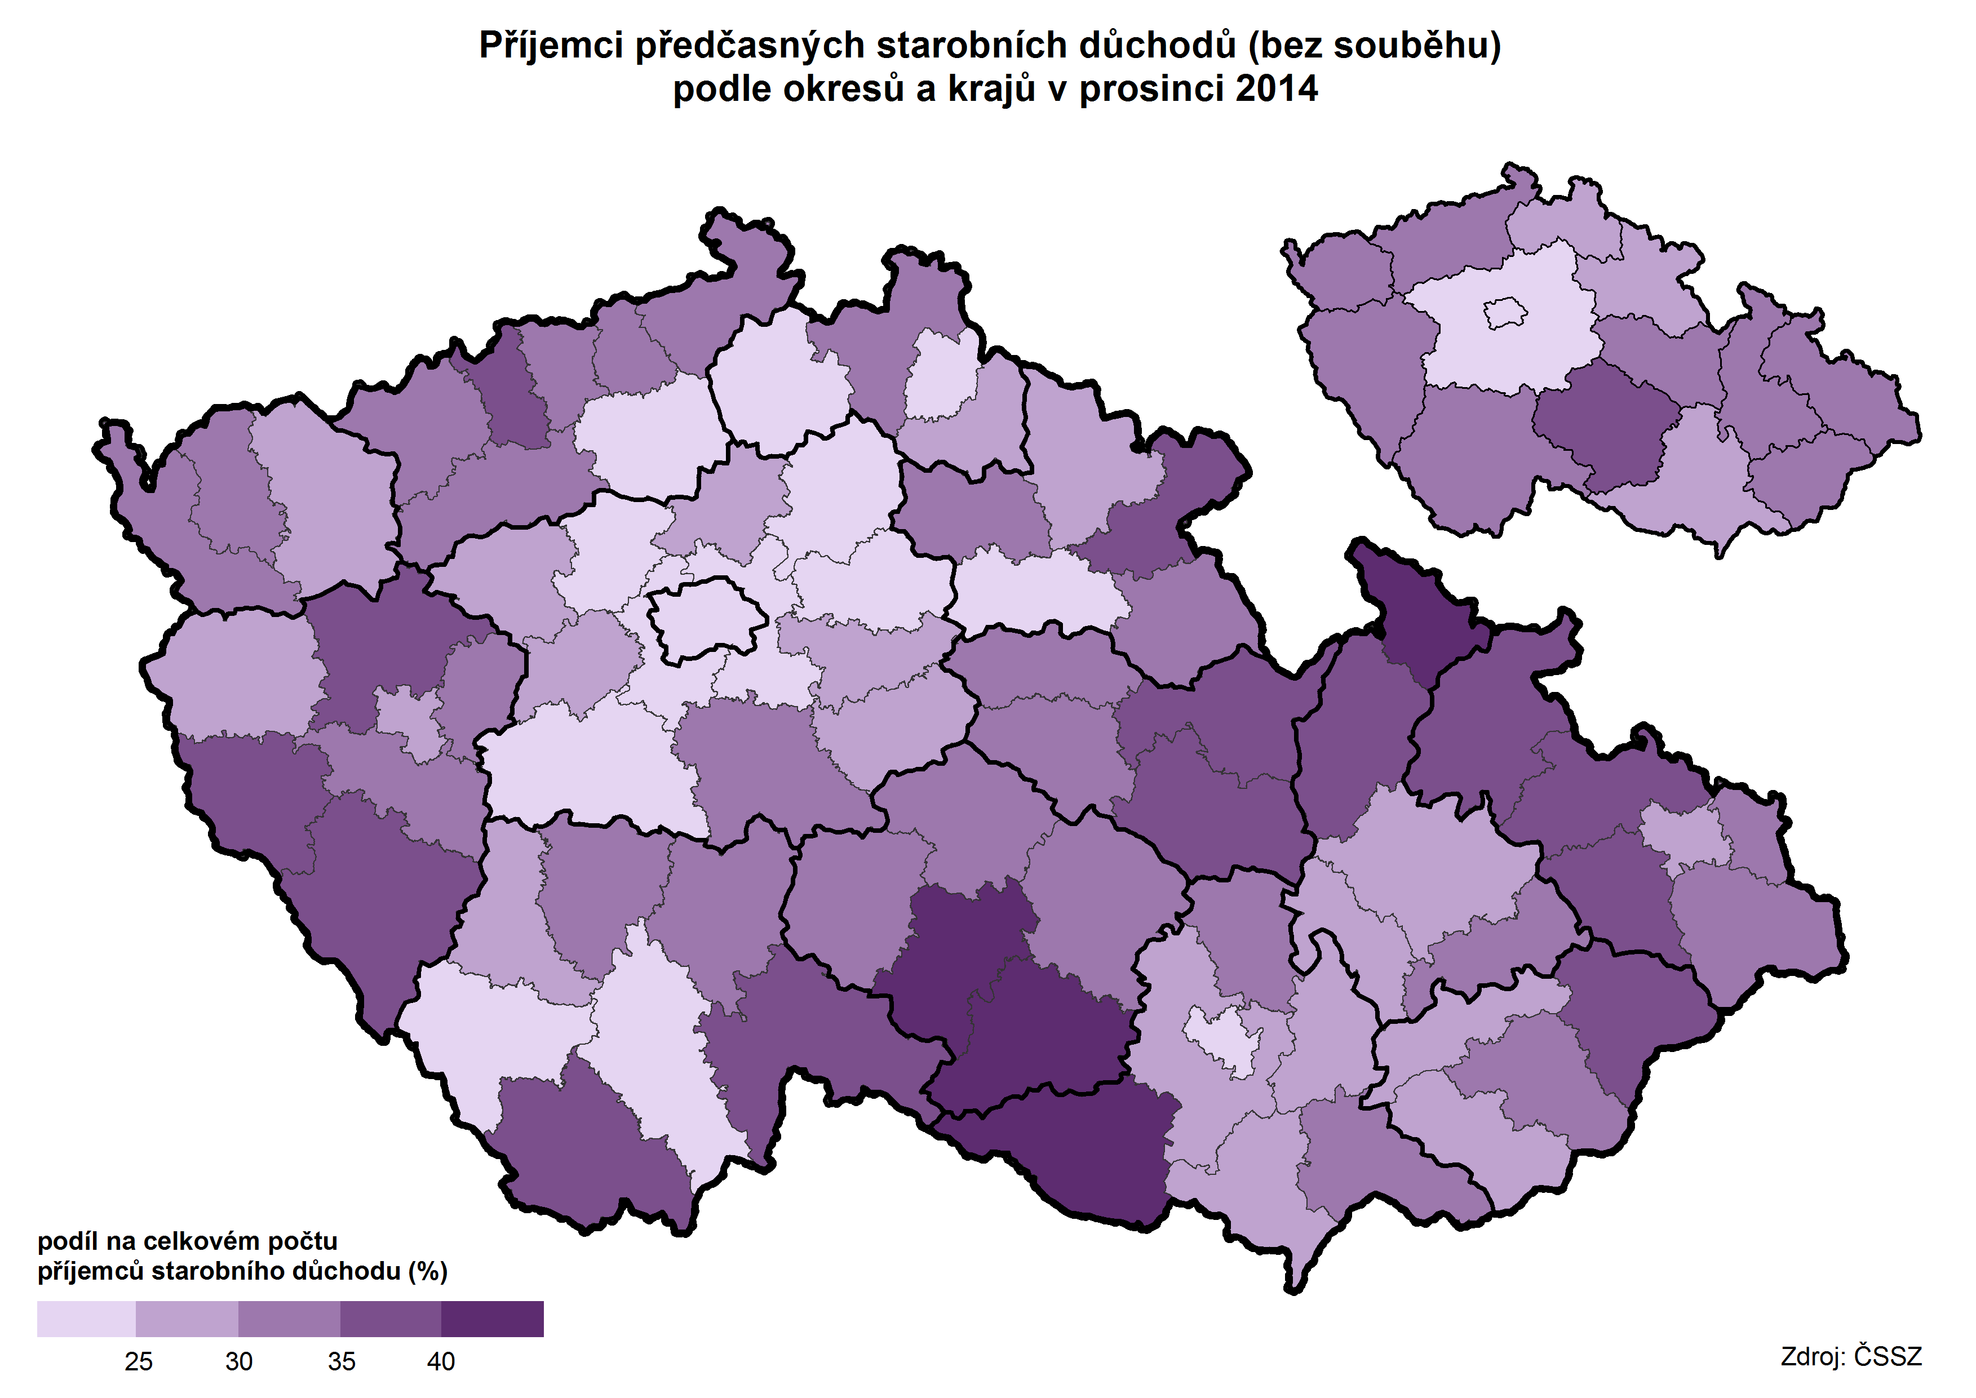
Důchodci a důchody (1)
Notes:
V roce 2014 mělo ze zákona nárok na výplatu některého z důchodu celkem 158 868 osob v kraji.
Starobní důchod (bez souběhu) pobíralo 98 165 seniorů, tj. 61,8 % z celkového počtu osob důchodově pojištěných a další pětina dostávala starobní důchod v souběhu s vdovským či vdoveckým důchodem, celkem 33 590 osob.
V souvislosti se stárnutím populace kraje rostly počty příjemců důchodů, u mužů rychleji než u žen.
Ještě rychlejší byl nárůst předčasných starobních důchodců, za posledních pět let stoupl jejich počet (u důchodů bez souběhu) o 44,5 % u mužů a o 28,7 % u žen. Podíl příjemců předčasných důchodů v čase rostl, v roce 2014 se zastavil těstě pod 30 % (u obou pohlaví), ale mezi kraji byl pátý nejnižší.

Slide 23
Důchodci a důchody (2)
Notes:
Průměrný starobní důchod (bez souběhu) vzrostl v kraji od roku 2010 o více než 9 %, muži pobírali v průměru 12 012 Kč a ženy 10 039 Kč.
Rozdíl mezi oběma pohlavími se v čase prohluboval ve prospěch mužů.
Mezi kraji pobírali muži šestý nejnižší důchod, naopak ženy pátý nejvyšší.
Z grafu vidíme, že u mužů důchody ve vyšších kategoriích nad 14 a 15 tisíc jsou silně pod průměrem ČR. Naopak u seniorek v kraji je méně těch nejnižších důchodů (6 a 7 tis.) než je průměr za ČR.

Slide 24
Pobytové sociální služby
Notes:
Poskytování sociálních služeb je vymezeno zákonem.
V kraji pracuje celá síť poskytovatelů sociálních služeb.
Největšími poskytovateli pobytových sociál. Služeb v kraji jsou domovy pro seniory a domovy se zvláštním režimem.
Počet lůžek v domovech pro seniory v kraji sice rostl, ale přírůstek obyvatel v seniorském věku byl ještě rychlejší. Z tohoto důvodu počet lůžek, v přepočtu na tisíc obyvatel ve věku 65 a více let, v kraji klesal. Přesto mezi kraji patřil k průměru. Domovy se zvláštním režimem svoji lůžkovou kapacitu od roku 2008 zdvojnásobily na 5,1 lůžka (na tisíc obyvatel věku 65 a více let) v roce 2014, přesto mezi kraji to byl druhý nejnižší počet. V domovech pro seniory převažovali klienti ve věku 86–95 let (42 %), v domovech se zvláštním určením pak klienti mírně mladší (76–85 let), těch bylo 35,1 %.
Počet žádostí o umístění v těchto zařízeních patřil, v přepočtu na tisíc obyvatel seniorského věku, mezi kraji k nejnižším.

Slide 25
Závěr
Podíl seniorů se blíží pětině obyvatel kraje a do roku 2050 vzroste na třetinu, ve struktuře seniorů vzroste podíl nejstarších věkových skupin a prodlouží se naděje dožití.
Počty seniorů v kraji budou nadále růst, do budoucna to bude klást nejen další nároky na celý systém důchodového pojištění, ale i na krajské kapacity v zařízeních zdravotní a především sociální péče.
Význam starších osob na trhu práce se bude zvyšovat s jejich absolutním počtem, zvyšujícím se věkem odchodu do starobního důchodu a vyšší ochotou pracovat i ve vyšším věku
Příjmy domácností seniorů jsou významně ovlivněny pracovní aktivitou jejich členů.

Slide 26
Děkujeme za pozornost
Miloš Polák
tel.: 495 762 302, e-mail: milos.polak@czso.cz
Věra Varmužová
tel.: 495 762 317, e-mail: vera.varmuzova@czso.cz
Ivana Dušková
tel.: 495 762 316, e-mail: ivana.duskova@czso.cz

